Slide 1


WIRESHARK
materi & kuis hari kedua

Slide 2
Pengertian Wireshark
Fungsi wireshark
PENGANTAR
Bagaimana cara kerja Wireshark?
Pengetahuan dasar tentang wireshark
Jaringan Seluler dan Teknologi 5G
Penggunaan Teknologi 5G di Dunia
Manfaat Teknologi 5G

Slide 3
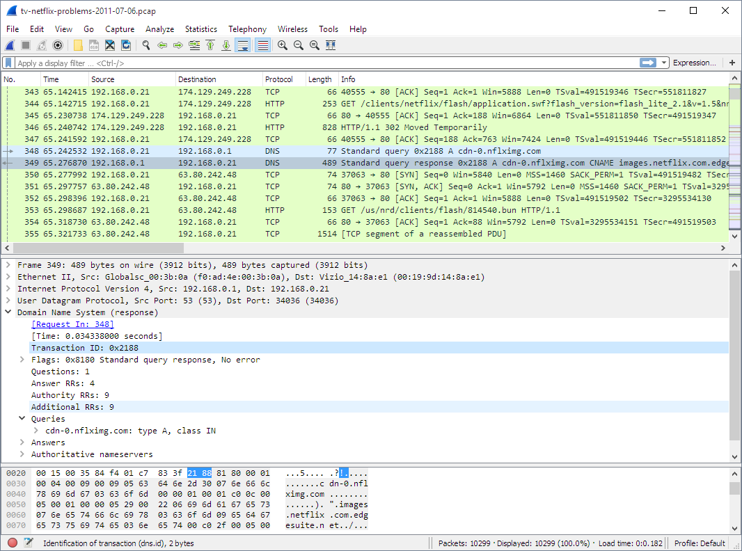
PENGERTIAN WIRESHARK
Wireshark adalah program perangkat lunak analisis protokol jaringan sumber terbuka, yang secara luas dianggap sebagai standar industri. Sebuah organisasi global yang terdiri dari spesialis jaringan dan pengembang perangkat lunak mendukung Wireshark dan terus melakukan pembaruan untuk teknologi jaringan baru dan metode enkripsi.

Slide 4
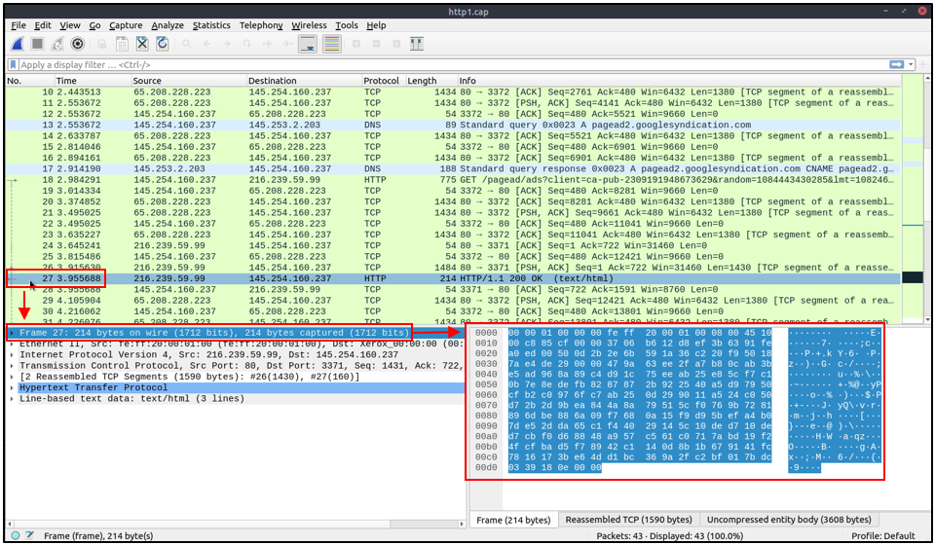
FUNGSI WIRESHARK
Wireshark yang utama dipakai oleh network administrator untuk menganalisa kinerja jaringannya. Wireshark mampu menangkap paket-paket data atau informasi yang berjalan dalam jaringan yang terlihat. Semua jenis informasi ini dapat dengan mudah dianalisa yaitu dengan memakai sniffing, dengan sniffing diperoleh informasi penting seperti kata sandi akun lain.

Slide 5

BAGAIMANA CARA KERJA WIRESHARK?
Wireshark adalah alat sniffer dan analisis paket. Ini menangkap lalu lintas jaringan antara lain dari koneksi ethernet, Bluetooth, nirkabel (IEEE.802.11), token ring, dan frame relay, dan menyimpan data tersebut untuk analisis offline.
Catatan Editor: “Paket” adalah satu pesan dari protokol jaringan apa pun (misalnya, TCP, DNS, dll.).

Slide 6
BAGAIMANA CARA KERJA WIRESHARK?
Catatan Editor 2: Lalu lintas LAN berada dalam mode siaran, artinya satu komputer dengan Wireshark dapat melihat lalu lintas antara dua komputer lainnya. Untuk melihat lalu lintas ke situs eksternal, Anda perlu menangkap paket di komputer lokal.
Wireshark memungkinkan Anda memfilter log sebelum pengambilan dimulai atau selama analisis, sehingga Anda dapat mempersempit dan membidik apa yang Anda cari dalam jejak jaringan. Misalnya, Anda dapat menyetel filter untuk melihat lalu lintas TCP antara dua alamat IP, atau Anda dapat menyetelnya hanya untuk menampilkan paket yang dikirim dari satu komputer. Filter di Wireshark adalah salah satu alasan utama mengapa Wireshark menjadi alat standar untuk analisis paket.

Slide 7
Multiplatform, bisa dipakai untuk beberapa basis sistem operasi (Unix, Mac, Windows, serta Linux)
Bisa menampilkan informasi protokol jaringan dari paket data secara komplit
- Paket data bisa disimpan jadi file serta nantinya bisa di buka kembali untuk analisa lebih lanjut
- Filtering paket data jaringan
- Pencarian paket data dengan persyaratan spesifik
- Pewarnaan penampilan paket data untuk memudahkan analisis paket data
- Menampilkan data statistik
- Untuk lakukan capture paket data yang keluar maupun masuk pada jaringan, wireshark membutuhkan piranti fisik NIC (Network Interface Card).
FITUR WIRESHARK

Slide 8

Tutorial Menggunakan Wireshark
Melakukan Sniffing
Apabila sudah selesai menginstall wireshark, kita dapat langsung melakukan sniffing terhadap paket data yang kita capture dari wireshark. Cara capture data pakai wireshark tau semua kan? hehehe. Untuk melakukan sniffing, pastikan komputer yang akan digunakan sudah terhubung dengan jaringan yang akan di-sniff. Carane piye om? Berikut ini merupakan langkah-langkah untuk melakukan sniffing dengan wireshark.
alankan wireshark
Klik menu capture dan pilih Interface seperti yang terlihat pada gambar berikut. Gambar 2.1 - Menu Capture Wireshark
Setelah menu interface di klik, maka akan ada kotak dialog wireshark seperti pada gambar 2.2 dibawah ini : Gambar 2.2 - Interface Aktif
Kotak dialog pada gambar 2.2 diperoleh dari daftar antarmuka jaringan yang dimiliki. Kolom paket akan bernilai suatu bilangan tertentu, hal tersebut menunjukkan adanya paket data yang masuk
Pilih interface yang mempunyai paket jaringan yang masuk atau aktif
Selain itu, kita juga dapat melakukan konfigurasi dengan mengklik tombol options pada kotak dialog wireshark: Capture Interfaces
Setelah mengklik tombol options, maka akan tampil seperti gambar 2.3 berikut ini : Gambar 2.3 - Capture Options
Pastikan pada menu capture options tersebut, bagian "Capture packets in promiscuous mode" sudah tercentang.
Kita juga dapat menentukan file dan lokasinya dengan klik tombol browse pada bagian Capture File.
Klik Start
Wireshark akan melakukan sniffing sesuai dengan konfigurasi yang dilakukan
Proses pengambilan paket data ini akan berlangsung secara real time
Semakin lama melakukan sniffing, semakin besar file yang akan dihasilkan
Contoh proses sniffing pada wireshark secara real time seperti pada gambar 2.4 berikut ini : Gambar 2.4 - Sniffing Dengan Wireshark
Untuk menghentikan proses sniffing, klik icon adapter jaringan yang berwarna merah, letaknya nomor empat dari kiri.
Untuk menyimpan paket data yang sudah dicapture secara real time, klik menu File->Save As
Tulis nama file nya, kemudian klik tombol save untuk menyimpan file hasil capture. File nya seharusnya berekstensi .pcap

Slide 9
Tutorial Menggunakan Wireshark
Hak Akses Sniffing
Pada beberapa kasus sniffing dengan sistem operasi kadang dibatasi. Oleh karena itu, untuk melakukan sniffing dengan wireshark alangkah baiknya dijalankan dengan memperoleh permission level tertinggi (root) atau administrator. Apabila pada linux cukup dengan memanggil perintah berikut :
sudowireshark
Sementara pada OS windows, dapat melakukan dengan cara klik kanan program wireshark kemudian pilih "run as administrator"

Slide 10
Tutorial Menggunakan Wireshark
Sniffing Pada Jaringan Kabel dan Nirkabel
Teknik Tapping
Merupakan teknik yang digunakan untuk melakukan sniffing secara efektif sehingga data atau informasi paket data yang diperoleh hanya sesuai dengan yang diinginkan. Tentunya dengan teknik tapping ini akan meminimalisir paket data yang luas dan banyak. Berikut ini terdapat ilustrasi jaringan komputer sederhana :
Gambar 3.1 - Skenario Sniffing
Pada gambar 3.1 terlihat bahwa ada tiga orang pengguna yaitu bob, alice dan eve. Skenario jaringan yang terdapat pada gambar 3.1 merupakan gambaran bob dan alice yang sedang berkomunikasi melalui jaringan internet. Eve merupakan pihak ketiga yang tidak diketahui oleh bob maupun alice. Eve melakukan sniffing ke NIC milik bob, sehingga paket data yang dikirim oleh bob dapat terbaca oleh eve menggunakan wireshark.
Berdasarkan gambar tersebut, maka penempatan mesin yang nantinya akan di-sniffing merupakan permasalahan utama, karena mesin yang akan di-sniffing harus mempunyai paket data masuk dan keluar agar dapat dipastikan nantinya memperoleh data yang dapat dianalisa.

Slide 11
Tutorial Menggunakan Wireshark
Sniffing Pada Jaringan Kabel dan Nirkabel
Teknik Tapping Pada Hub
Melakukan tapping pada hub merupakan langkah yang tepat karena jikalau kita memasang peralatan komputer pada suatu hub, kita akan memperoleh seluruh informasi dari jaringan yang ada. Hal ini dikarenakan sifat dari hub tersebut. Saat ini hub sudah jarang sekali dijual karena memiliki beberapa keterbatasan, terutama sering terjadinya kegagalan paket akibat tabrakan (collision). Apabila anda mendapati terdapat hub, maka hub adalah peralatan yang mudah sekali untuk di-sniffing..

Slide 12
Tutorial Menggunakan Wireshark
Sniffing Pada Jaringan Kabel dan Nirkabel
Tapping Pada Switch
Sebagai pengganti dari hub adalah switch. Switch menyediakan fitur yang lebih baik dibandingkan dengan hub. Komunikasi yang disediakan sudah full duplex, artinya proses pengiriman dan penerimaan data bisa terjadi secara bersamaan. Apabila Anda ingin melakukan tapping pada switch, anda harus mendapatkan transmisi paket yang mengarah ke mesin/komputer kita. Inilah kejelekan melakukan sniffing melalui sebuah switch. Agar dapat menjangkau ke jaringan yang lebih luas, biasanya kita dapat melakukan proses seperti :
Port Mirroring
Hubbing Out
ARP Cache Poisoning

Slide 13
Tutorial Menggunakan Wireshark
Sniffing Pada Jaringan Kabel dan Nirkabel
Tapping Pada Router
Router merupakan peralatan yang dapat menghubungkan jaringan LAN yang satu dengan yang lainnya. Tapping pada router sebenarnya akan mengalami hal yang sama seperti pada switch. Pada sebuah kasus, misalnya untuk debugging network, router dapat dikonfigurasi sedemikian rupa hingga paket dapat diawasi. Hal yang sulit adalah ketika ada banyak router yang bekerja. Kadang kita dapat menangkap paket yang masuk, tetapi kadang tidak memperoleh informasi respons nya.

Slide 14
Tutorial Menggunakan Wireshark
Melakukan Sniffing Pada Jaringan Nirkabel
Problematika di Sistem Operasi Windows
Pada sistem operasi windows, aplikasi wireshark tidak dapat mendeteksi driver Wireless karena library Winpcap tidak dapat mendeteksinya. Sekalipun bisa, driver ini dikenal dengan nama microsoft. Kalau dijalankan, nantinya hanya memperoleh paket diatas protokol WLAN (802.11). Paket radiotap dan IEEE 802.11 tidak terdeteksi dengan baik. Alternatif lain, dapat menggunakan tools dari microsoft yang bernama Microsoft Network Monitor

Slide 15
Problematika di Sistem Operasi Linux Ubuntu
Secara default, adapter Wifi pada linux, terutama Ubuntu, bekerja pada mode normal, artinya tidak pada kondisi monitor. Oleh karena itu, harus diaktifkan terlebih dahulu dengan sintak sebagai berikut:
sudo ifconfig wlan0 down
sudo iwconfig wlan0 mode monitor
Nilai wlan0 adalah nama adapter Wifi yang dimiliki. Sebelum melakukan ini, pastikan Wifi tidak terhubung dengan access point Wifi tertentu. Kadang ketika melakukan eksekusi, kita mengalami error. Hal ini mungkin karena perangkat keras adapter Wifi yang dimiliki atau drivernya tidak mendukung. Jika berhasil, lakukan pengujian seperti berikut :
iwconfig wlan0
Apabila berhasil, kita akan memperoleh respons. Disini terlihat bahwa mode wlan0 adalah Monitor. Artinya, kita dapat melakukan pengawasan protokol IEEE 802.11

Slide 16

Bekerja Dengan Data Hasil Tangkapan
Data hasil tangkapan dari Wireshark dapat dimanfaatkan untuk kepentingan analisa data lebih lanjut. Umumnya data hasil tangkapan mempunyai ekstensi file (.pcap), namun Wireshark mendukung banyak format file sehingga apabila menemukan file paket data selain berformat .pcap tetap saja bisa dibuka dengan wireshark.

Slide 17
Pemfilteran Paket Data
kenapa perlu di filter?
Bayangkan saja apabila dalam satu komputer yang menjalankan browser dengan banyak tab dan alamat web yang berbeda-beda. Kemudian, juga sambil membuat Email, Chatting, Skype, Facebook, Twitter, dll. Lalu menjalankan aplikasi wireshark, apa yang terjadi? Semua paket data akan masuk semua.
Seperti yang sudah dijelaskan, paket-paket data jaringan dengan berbagai protokolnya kadang menyulitkan ketika akan melakukan analisa paket atau protokol tertentu. Atas dasar ini, maka dibutuhkan teknik filter data.

Slide 18
Pemfilteran Paket Data
Filter Paket Data Secara Langsung
Apabila ingin memfilter paket data secara langsung, Anda dapat melakukannya ketika membuka antarmuka yang akan digunakan.
Pilih Interface -> Options -> Capture Filter , pilih salah satu filter di bagian kotak daftar Capture Filter, misalnya HTTP TCP port (80). Apabila sudah klik tombol OK kemudian klik Start untuk memulai proses sniffing.

Slide 19
Ping dan Port Scanning
Ping adalah salah satu mekanisme yang digunakan untuk mengetahui apakah suatu host dengan ip tertentu dapat diakses atau sedang aktif pada jaringan tertentu. Ping dikirimkan menggunakan protokol ICMP (Internet Control Message Protocol). Alamat IP yang merespon permintaan dari Ping tadi akan memberikan dua informasi yang berharga yaitu :
Apabila alamat ip tujuan merespon, kita jadi tau bahwa mesin/host dengan alamat ip tersebut adalah aktif dan responsif
Ping umumnya akan memberikan keterangan seberapa lama konektifitas antara pengguna yang mengirimkan ping kepada tujuan. Hal ini dapat dilihat dari catatan waktu yang ada pada saat pengguna mengirimkan paket ping.

Slide 20
Ping dan Port Scanning
Pada praktikum kali ini, saya ingin mengembangkan aplikasi yang bertujuan untuk melakukan ping terhadap IP Address tertentu untuk melakukan scanning terhadap jaringan lokal agar mengetahui eksistensi dari alamat IP yang tersedia/aktif. Saya menggunakan library wxPython untuk membangun aplikasi berbasis GUI (Graphical User Interface). Untuk penggunaan Ping, Anda dapat menggunakan library yang ada, dinamakan Python-Ping. Library Python-Ping merupakan modul yang menangani operasi detail dari request ICMP.

Slide 21
Berikut ini merupakan kode program ping.py
import wxversion
import wx
import sys
import ping
import socket
from time import gmtime, strftime
def pingScan(event):
if hostEnd.GetValue() < hostStart.GetValue():
dlg = wx.MessageDialog(mainWin,"Invalid Local Host Selection","Confirm", wx.OK | wx.ICON_EXCLAMATION)
result = dlg.ShowModal()
dlg.Destroy()
return
mainWin.StatusBar.SetStatusText('Executing Ping Sweep .... Please Wait')
utcStart = gmtime()
utc = strftime("%a, %d %b %Y %X +0000", utcStart)
results.AppendText("\n\nPing Sweep Started: "+ utc+ "\n\n")
baseIP = str(ipaRange.GetValue())+'.'+str(ipbRange.GetValue())+'.'+str(ipcRange.GetValue())+'.'
ipRange = []

Slide 22
Port Scanning
Port Scanning merupakan cara yang digunakan untuk memeriksa port pada suatu host, apakah port yang terbuka adalah port yang memang digunakan atau port yang tidak diketahui kegunaannya.
Beberapa port yang sudah dikenal dan sering digunakan yaitu :
Tabel 5.1 List Nomor Port dan Nama Protocol

Slide 23
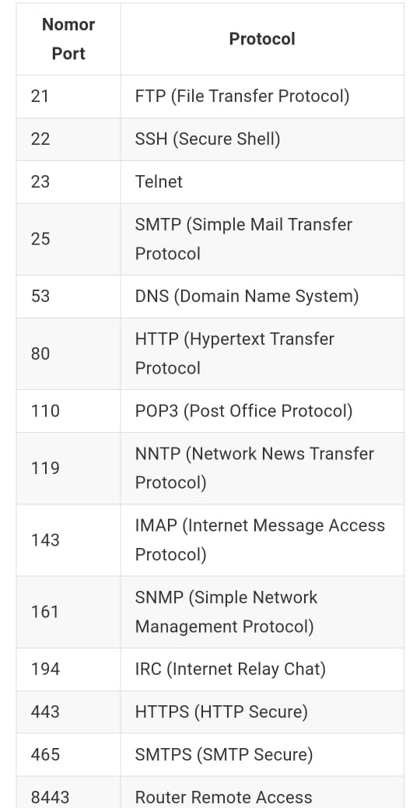
Port Scanning

Slide 24
Terima kasih

